Slide 1
Treinamento do módulo de CRM - 2019
Capacitação de CRM

Slide 2
Conteúdo
Introdução – Módulo CRM
Estrutura de Negócios
  2.1. Principais rotinas e características
Área de trabalho
Atividades
Contas
Oportunidades de Vendas
Marketing
Perfil 360

Slide 3

Objetivo
Facilitar o entendimento do conceito e da usabilidade do módulo de CRM. Com isso, iremos aprender as rotinas mais utilizadas no módulo de SIGACRM.

Slide 4

Introdução – Modulo de CRM

Slide 5
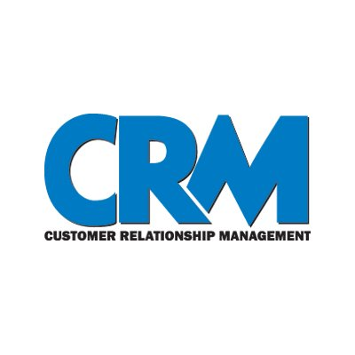
Introdução
O que é o modulo CRM?
O “Customer Relationship Management” ou SIGACRM, é um modulo do ERP Microsiga Protheus voltado a gestão de relacionamento com o cliente. A estratégia consiste em focar os setores e esforços da empresa no acompanhamento do cliente.
O CRM é utilizado para controlar as carteiras de representante comercial, sendo que o representante superior determina a porcentagem de comissão, com isso podemos utilizar o conceito de CRM, onde cada vendedor terá seu acesso dentro da área de trabalho. É possível determinar as vendas, metas, acessos as entidades quando se utiliza estrutura de negócio com controle de privilégios.
Customer Relationship Management

Slide 6
Estrutura de Negócio

Slide 7
Estrutura de Negócio
Principais Rotinas / Características
CRMA210 → Usuário de CRM (A rotina permite o cadastro dos usuários que serão incluídos na estrutura de negócios do CRM e também a integração das informações do Microsiga Protheus® com o Microsoft Exchange®).
CRMA520 → Vendedores (O Cadastro de Vendedores é imprescindível para realizar o cálculo e controle das comissões sobre as vendas dos produtos de uma empresa, e também é importante o relacionamento com o Usuário de CRM para estrutura de negócios.
FATA510 → Unidade de Negócios (Este cadastro permite o controle das unidades de negócio da própria empresa, como: filiais, franquias e revendas).
FATA060 → Equipe de Vendas (Esta rotina define os acessos da equipe de vendas de representantes às informações de Clientes, Prospect, Suspect, Apontamentos, Oportunidades etc. Uma vez definidos os níveis de responsabilidade, cada Equipe de Vendas deve ser incluída na estrutura de negócios, para que seja possível, a partir da rotina Representantes, efetuar as manutenções necessárias, como programação de visitas, visualização de cadastros, programação da agenda etc).
CRMA240 → Estrutura de Negócio (A rotina estabelece que só é permitido o acesso ao CRM para o usuário que faz parte da estrutura de negócio).

Slide 8
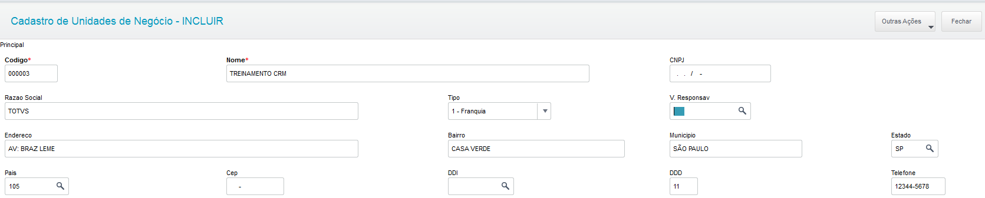
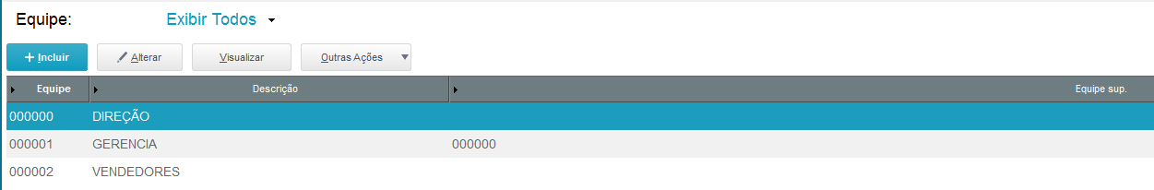
Estrutura de Negócios
Criação de Unidade de Negócios e Equipes de Vendas

Slide 9
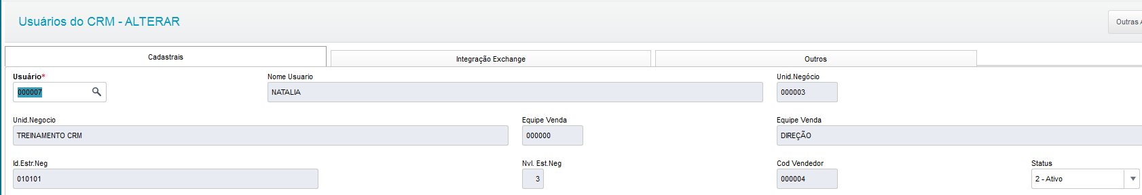
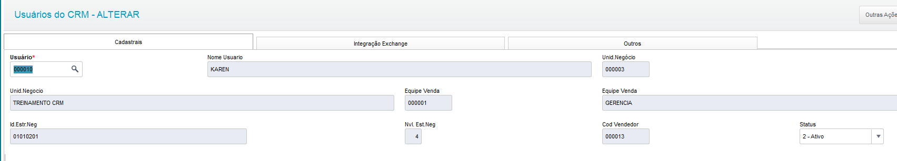
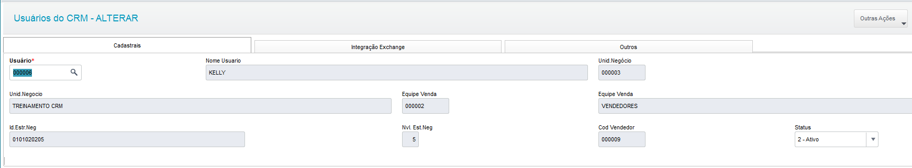
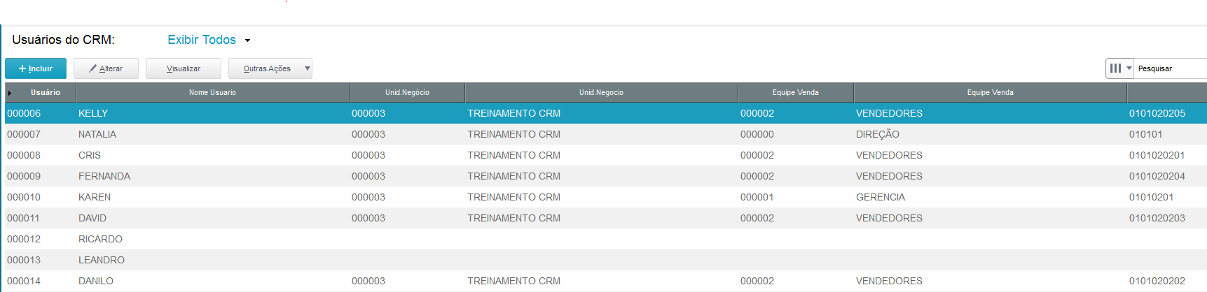
Estrutura de Negócios
Criação de Usuário de CRM

Slide 10
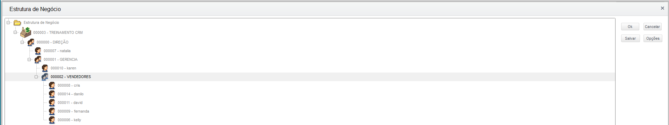
Módulo CRM
  Estrutura de Negócio
      A rotina estabelece que só é permitido o acesso ao CRM para o usuário que faz parte da estrutura de negócio.
      A Estrutura de Negócio facilita o controle de acesso e o permissionamento do CRM. Sendo assim, os usuários da mesma equipe de venda podem acessar somente seus próprios registros e de usuários que estejam em níveis abaixo da estrutura, através da configuração de privilégios.
      Para montar uma estrutura de negócio é necessário as particularidade abaixo:
      Unidade de Negocio (A rotina estabelece que só é permitido o acesso ao CRM para o usuário que faz parte da estrutura de negócio).
      Equipe de Vendas (Esta rotina define os acessos da equipe de vendas de representantes às informações como, Cliente, Prospect, Suspect, oportunidade, apontamento etc...).
      Veja abaixo um exemplo de estrutura de negócio.

Slide 11
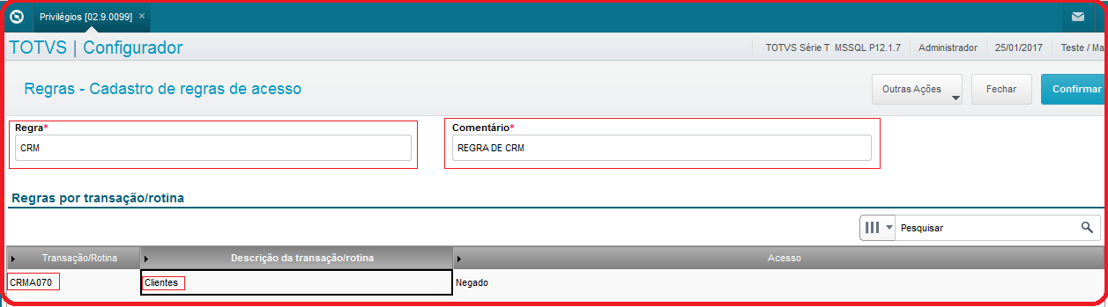
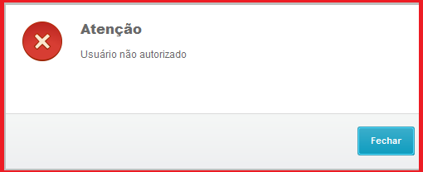
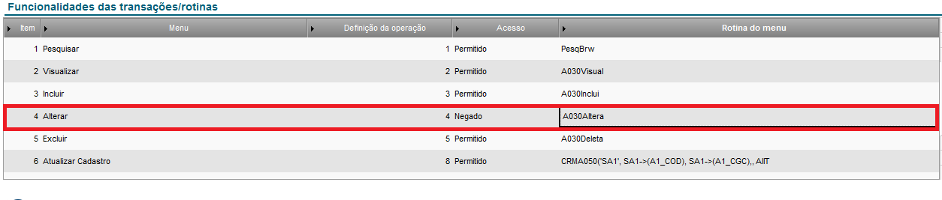
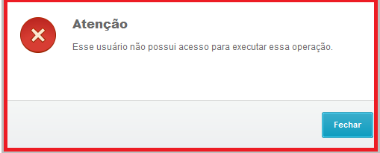
Módulo CRM
  Privilégios
      Permite definir acessos para os Usuários e Grupos de Usuário do Sistema, para facilitar a atribuição de direitos e simplificar seu processo de manutenção e administração.
      Configuração de privilégio no sistema:
  Lembre-se de verificar o campo: (Acesso), pois se deixar como (Negado) - quando o usuário acessar a rotina o sistema irá gerar essa mensagem:
  Se habilitar o acesso como (Negado), quando o usuário acessar a rotina cadastrada, o sistema apresenta a mensagem abaixo:

Slide 12
Área de Trabalho

Slide 13

Área de Trabalho
Área de Trabalho
A área de trabalho do CRM tem o propósito de concentrar todas as informações pertinentes à rotina de trabalho, evitando a navegação por múltiplas telas do Sistema. Ela contempla informações do funil de vendas, das metas orçadas e realizadas, das oportunidades de venda por probabilidade de sucesso e um atalho para a lista de oportunidades e o calendário de atividades.
A área de trabalho atua como uma ferramenta de inteligência de negócio, fornecendo informações de diversas maneiras, o que possibilita ao vendedor avaliar seu desempenho e torna o acesso ágil, rápido e intuitivo. A facilidade de reunir todas as informações na mesma tela, garante maior produtividade ao vendedor, já que ele pode focar seu esforço nas vendas e no relacionamento com o cliente em vez do cadastramento de dados no Sistema.

Slide 14
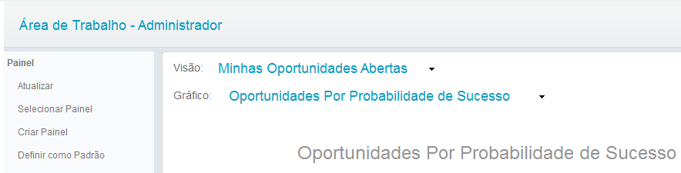
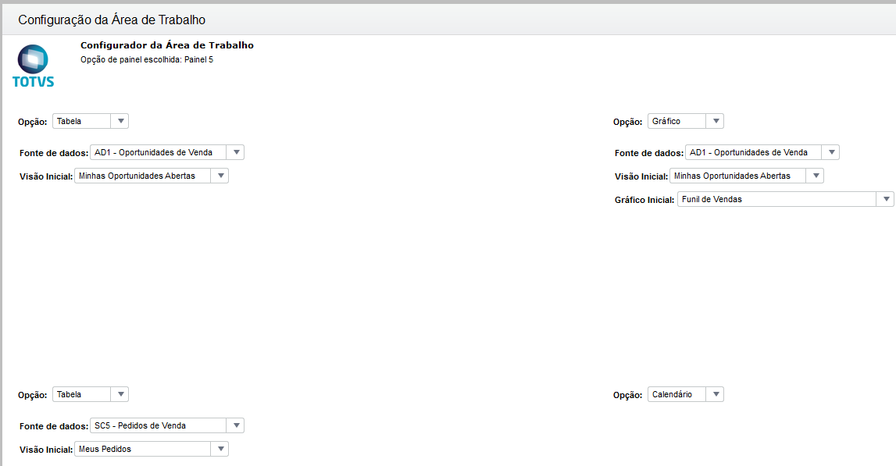
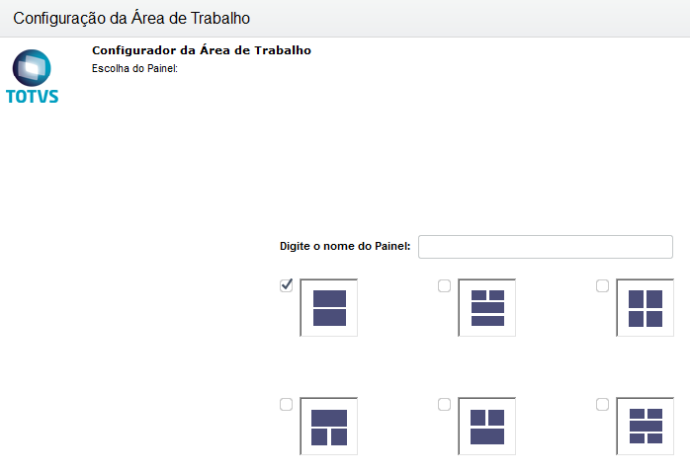
Área de trabalho
Criação de Painel
A configuração das tabelas é conforme a necessidades para melhor usabilidade das informações dos vendedores, que estão atrelados a estrutura de negocio.
Selecionar o tipo de painel de sua preferência

Slide 15
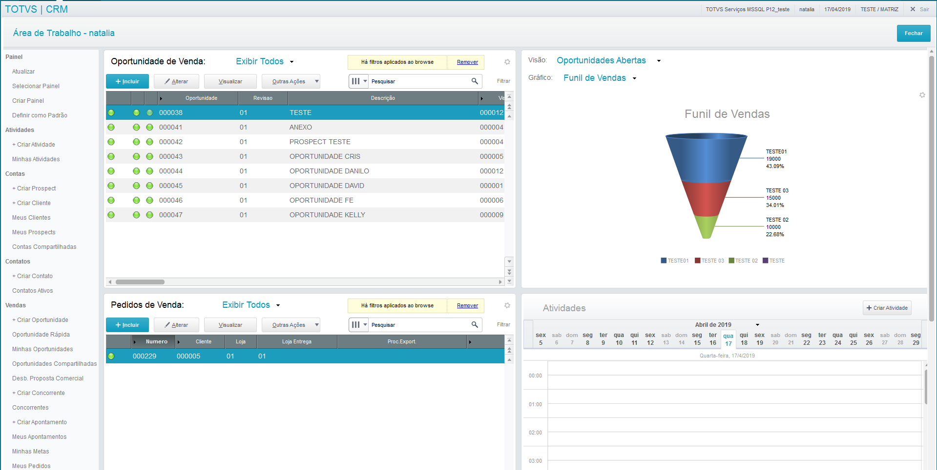
Área de Trabalho
Veja como ficou área de trabalho, após a criação do layout

Slide 16
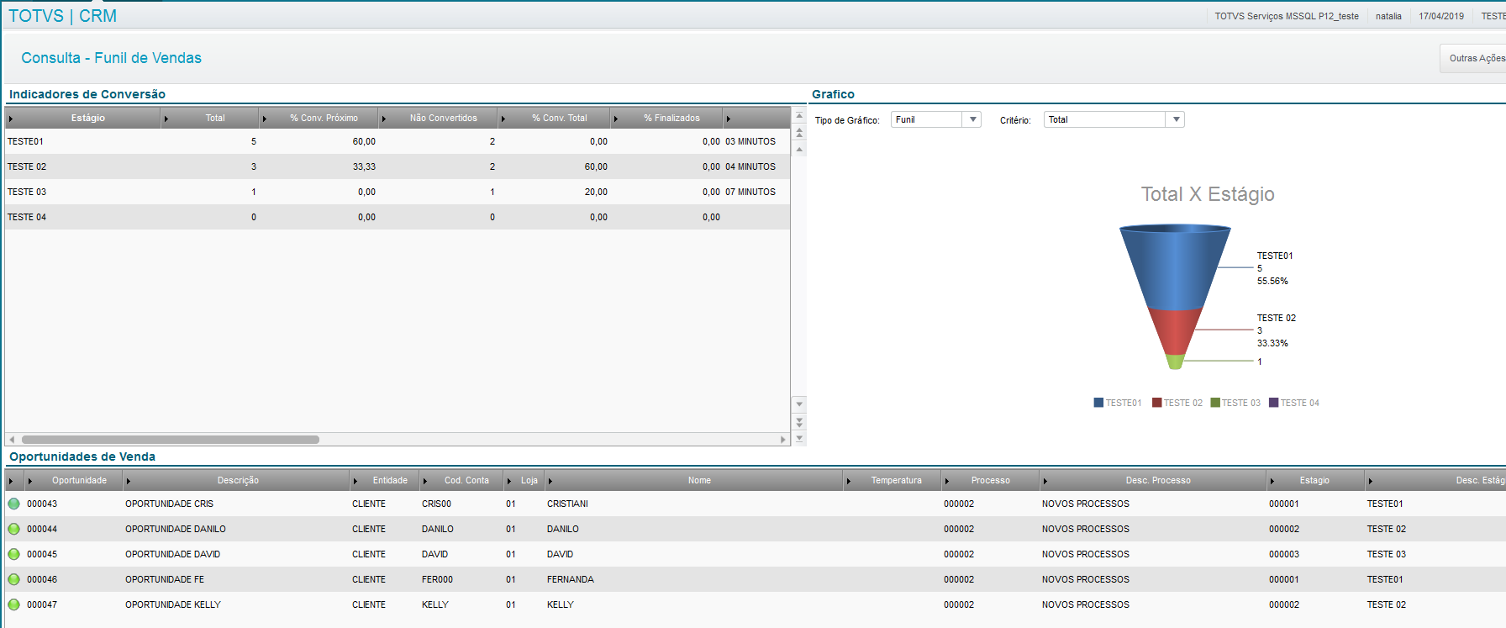
Área de Trabalho
Funil de Vendas → Exibe um gráfico do tipo funil com a informação da somatória de Receita Estimada por Estágio do Processo de Venda.

Slide 17
Contas
Entidades
Clientes → Cliente é a entidade que possui necessidades de produtos e serviços a serem supridas pela sua empresa.
Manter um cadastro de Clientes atualizado, é uma ferramenta muito preciosa para diversos segmentos. Desde o micro-empresário até multinacionais, a partir do momento que uma empresa vende um produto ou um serviço, seja para um consumidor final, para um revendedor ou produtor, é necessário conhecer, e manter o conhecimento sobre quem são as entidades com as quais se está negociando.
Prospect → Esta rotina fornece dados para identificação de um prospect. Para o sistema, um prospect é uma conta que a trabalhar para a formação de uma oportunidade de venda. Dessa forma, podemos dizer que um prospect bem trabalhado pode gerar um futuro cliente.
Suspect → Este cadastro é parte integrante do conceito CRM (Customer Relationship Management) e do relacionamento de contatos. Para o sistema, o status de Suspect significa um possível prospect, ou seja, um contato que ainda não foi trabalhado. Este, por sua vez, pode ter sido selecionado via mailing, por pesquisas na web ou outras ferramentas utilizadas para captação de entidades.

Slide 18
Atividades
Integração Exchange
O Exchange Server é o servidor de mensagens e colaboração da Microsoft. É um software que funciona em servidores que permitem envio e recebimento de e-mails e outras formas de comunicação interativa através da rede de computadores.
Em sumo, o Exchange é o SERVIÇO DE GESTÃO DO ENVIO DE E-MAILS que pode ser utilizado pelo domínio do Cliente.
O Protheus homologou esta funcionalidade à qual se integra com o serviço de gestão de e-mail Exchange (A partir da versão 2007 do Exchange) para envio de TAREFAS e COMPROMISSOS pelas Atividades do CRM.
Obs: Além de Tarefas e Compromissos, há também no CRM a Atividade Envio de E-mail, porém, esta não requer integração com Exchange; utiliza a configuração SMTP / POP3, a mesma utilizada para envio de relatórios por e-mail no Protheus (suportado para as classes de tmailmanager e tmailmessage ). Para isto, realizar as configurações abaixo ignorando os parâmetros de Exchange. Mais informações: SMTP para envio de relatórios por e-mail
Parâmetros:
MV_EXGAUT - 1
MV_VEREXCH – 2013
MV_EWS2007 -
MV_EWS2010 - https://mail.totvs.com.br/ews/exchange.asmx
MV_RELSERV - mail.totvs.com.br
MV_PORSMTP - 587
MV_RELTIME – 120 (120 segundos)
MV_RELACNT - SP01\NATALIA.SANTOS
MV_RELPSW - ************
MV_RELAUTH - .T.
MV_RELSSL - .F.
MV_RELTLS - .T.
MV_RELAUSR - SP01\NATALIA.SANTOS
MV_RELAPSW - *********
MV_RELFROM - natalia.santos@totvs.com.br

Slide 19
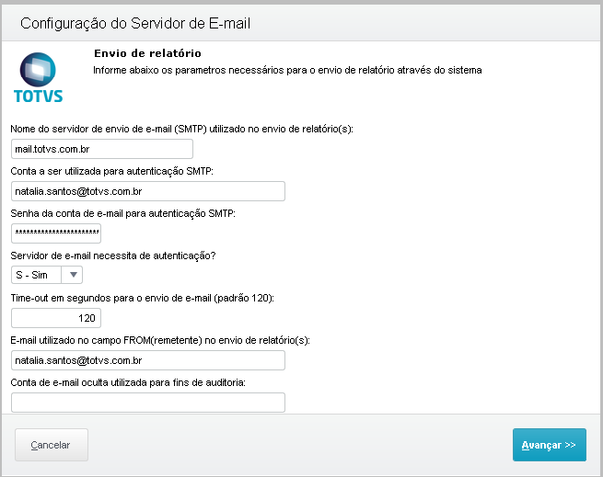
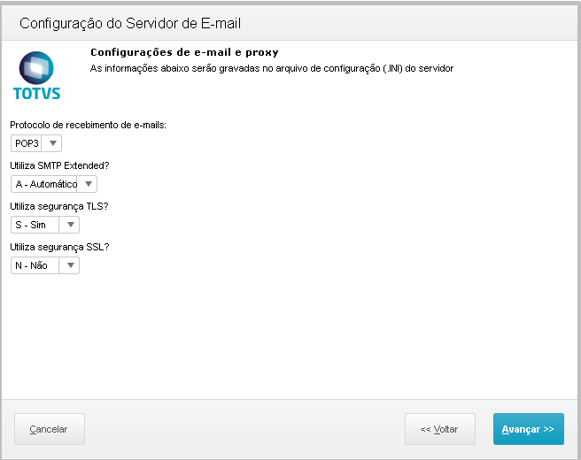
Atividades
Configuração Exchange
Configurar a integração do Exchange - já em funcionamento - com o Protheus para sincronismo de TAREFAS e COMPROMISSOS pelas Atividades do CRM na Área de Trabalho do Representante /CRMA180 e CRMA290

Slide 20
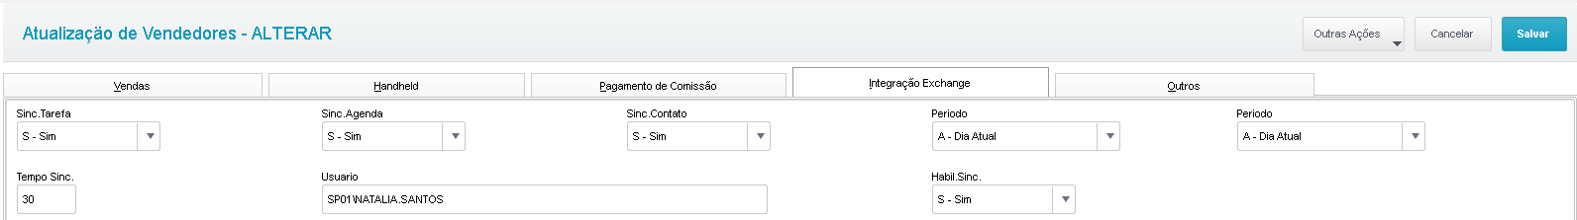
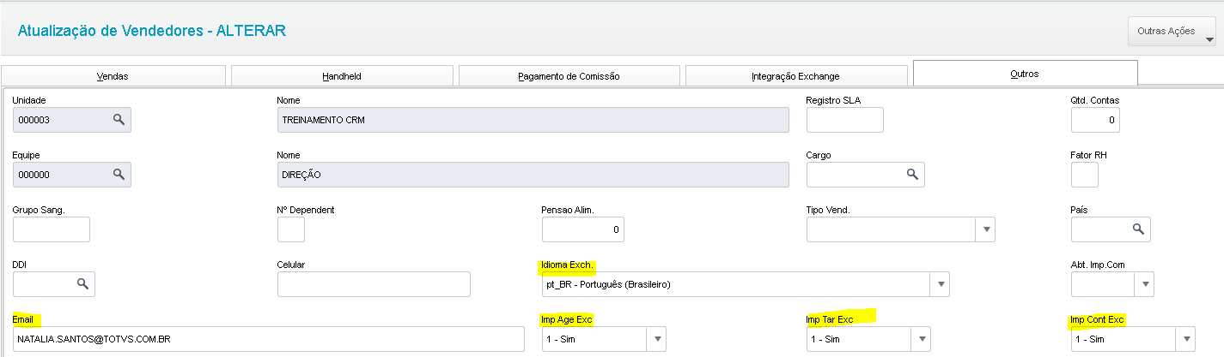
Atividades
Configuração Exchange
Deve ser vinculada uma conta default para a autenticação. A mesma que utiliza para envio de relatórios, por exemplo.
Porém, para a sincronização do Exchange, o E-mail / conta / senha são validados de acordo com o usuário logado e os dados do Cadastro do Vendedor - MATA040 conforme abaixo (OBS: Para Protheus 12, valide o Cadastro de Usuário do CRM - CRMA210)

Slide 21
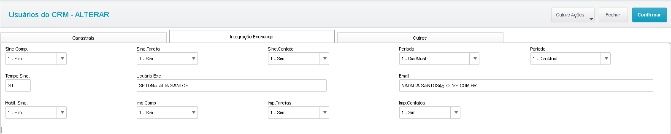
Atividades
Configuração Exchange
Configurar o usuário do CRM para integração com Exchange Server
No Cadastro de Usuário do CRM, preencha todos os campos da pasta Integração Exchange, conforme o Help de campo.

Slide 22
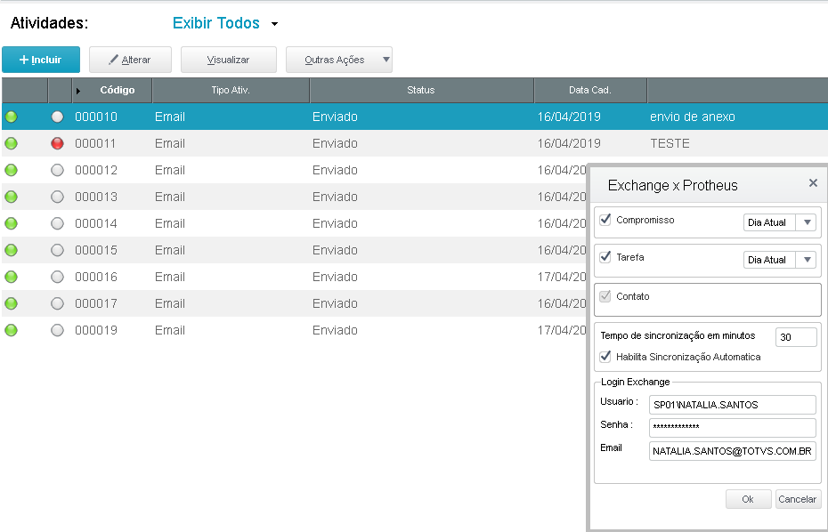
Atividades
Sincronização com Exchange Server
Sincronizar o cadastro de Atividades com Exchange Server
1. Em Atualizações/ Vendas/ Atividades/ Atividades, clique em Outras Ações -> Sincronizar.
2. Preencha os parâmetros conforme a sua necessidade.
3. Clique em OK.
4. Lembrando se a sincronização automática estiver habilitada a autenticação do usuário no Exchange Server será uma única vez.

Slide 23
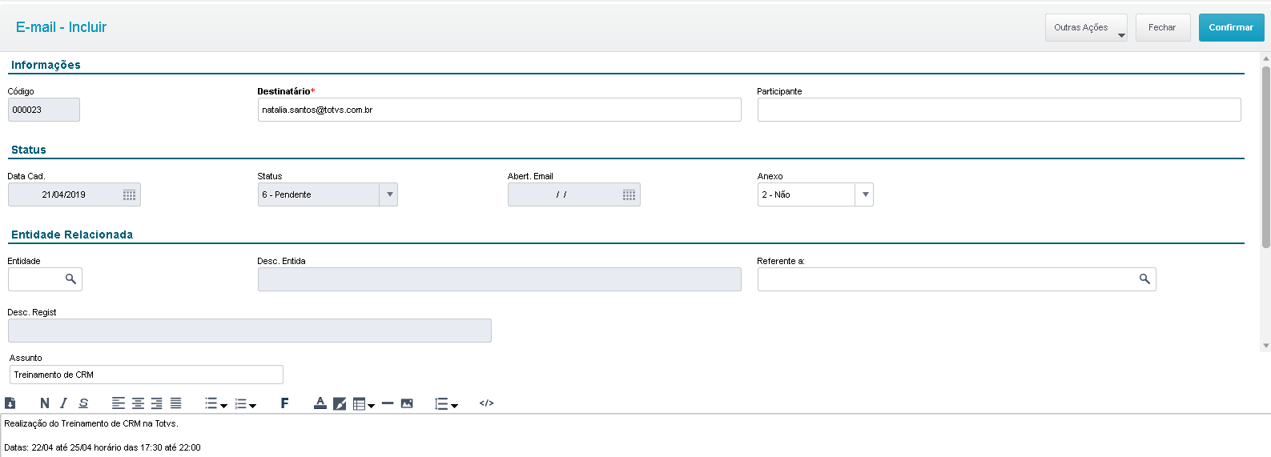
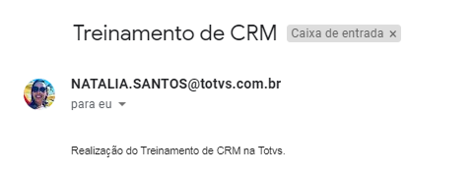
Atividades
Envio de e-mail
Em Atualizações/ Vendas/ Atividades/ Atividades, clique em Incluir.
Selecione a opção E-mail.
Preencher os principais campos como: Destinatário, Assunto, Corpo do E-mail
Acessa a Caixa de Entrada e verifica que o e-mail foi enviado.

Slide 24
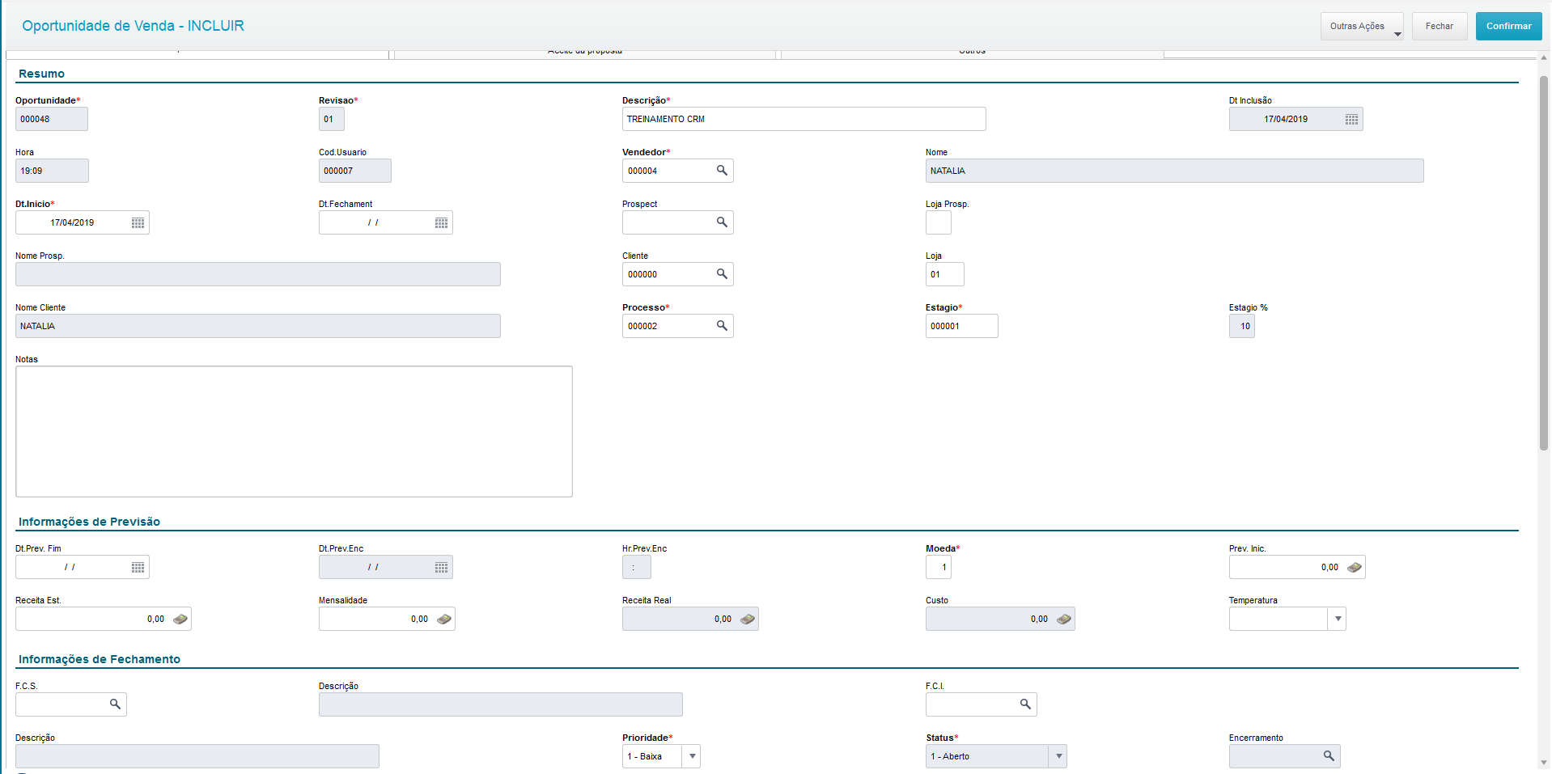
Oportunidade de Vendas
O cadastro de Oportunidade de Venda é um processo de pré-venda em que são disponibilizados funcionalidades de administração de vendas que poderão determinar o sucesso de uma venda como: processo de venda, time de vendas, parceiros, concorrentes, contatos, apontamento de custos de atendimento, orçamento de venda e proposta comercial.
Durante o processo de venda, o vendedor poderá utilizar o campo Feeling para definir um percentual que corresponde ao nível de probabilidade de sucesso da oportunidade.
As opções disponíveis são:
30%: indica que é pouco provável que a oportunidade seja encerrada com sucesso.
60%: indica que é provável que a oportunidade seja encerrada com sucesso.
90%: a oportunidade foi fechada com sucesso, porém ainda há alguma pendência, como por exemplo a assinatura do contrato.

Slide 25
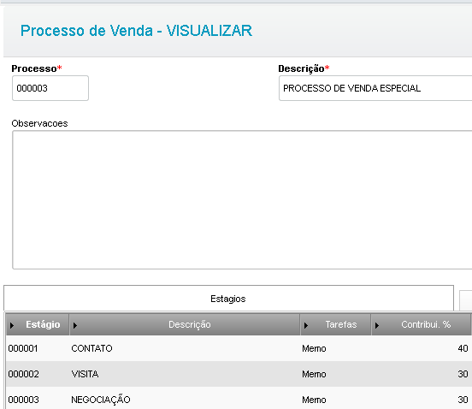
Oportunidade de Vendas
Processo de Vendas →
Para melhorar o acompanhamento da evolução das oportunidades de venda de seus representantes aos prospects e clientes, recomenda-se que a empresa estabeleça um processo de vendas, definindo estágios a serem cumpridos durante todo o processo de venda e negociação, atribuindo um percentual de contribuição para cada estágio do processo como um todo e permitindo que os representantes possam fazer um cronograma das etapas de suas vendas.
Exemplo:
Processo de Venda Especial - Estágios
Orçamento de Venda: por meio do parâmetro <MV_FATPROP = O> é possível gerar orçamentos de venda para uma oportunidade de venda.
Proposta Comercial: O Parâmetro MV_FATPROP pode ser configurado para definir o que será gerado a partir de uma oportunidade de vendas. Configure-o com O para gerar Orçamentos ou com P para gerar propostas comerciais. Quando forem geradas propostas comerciais, caso haja o encerramento da proposta com sucesso serão gerados automaticamente tanto o orçamento, quanto o pedido de venda com os dados da proposta.

Slide 26
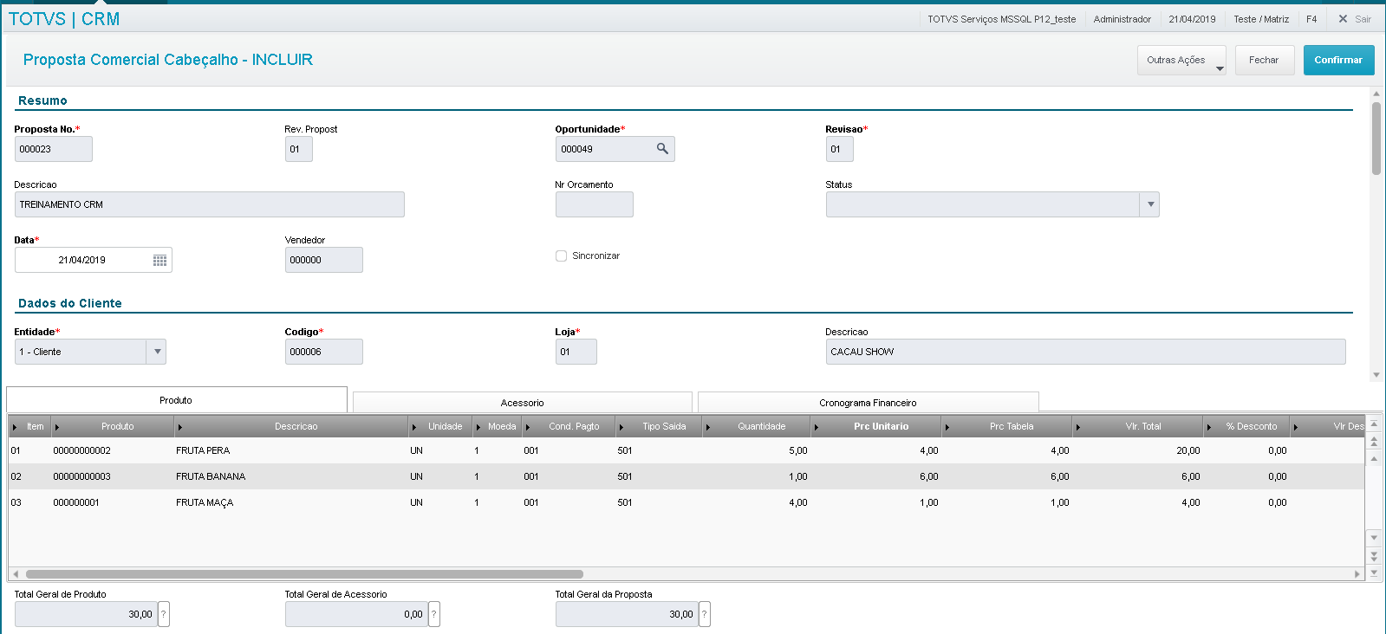
Oportunidade de Vendas
Proposta Comercial
Gerar revisões da proposta comercial que guardam seu histórico, permitindo comparar as revisões posteriormente;
Consultar o cronograma financeiro de acordo com a condição de pagamento utilizado nos produtos orçados;
Consultar os impostos que serão tributados de acordo com a TES utilizadas nos produtos orçados.
Consultar o time de vendas envolvido na negociação da oportunidade.

Slide 27
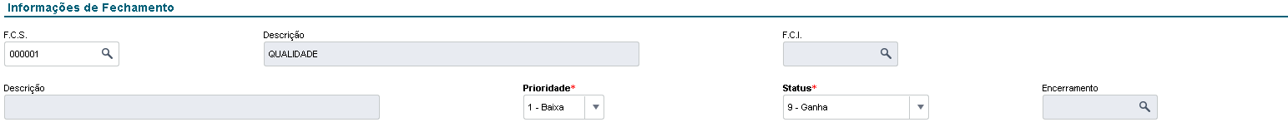
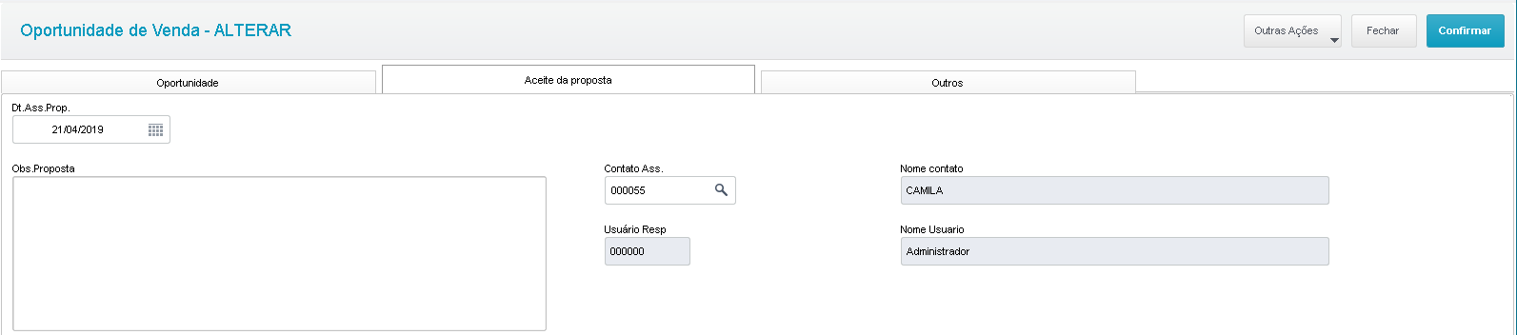
Oportunidade de Vendas
Encerramento da Oportunidade de Vendas
Para encerramento da oportunidade de venda, o vendedor deverá informar o motivo por meio dos campos F.C.S. (Fator Crítico de Sucesso) ou F.C.I. (Fator Crítico de Insucesso). O preenchimento de um desses campos habilita o campo Status que indica a situação da oportunidade podendo ser: aberta, perdida, suspensa ou encerrada.

Slide 28
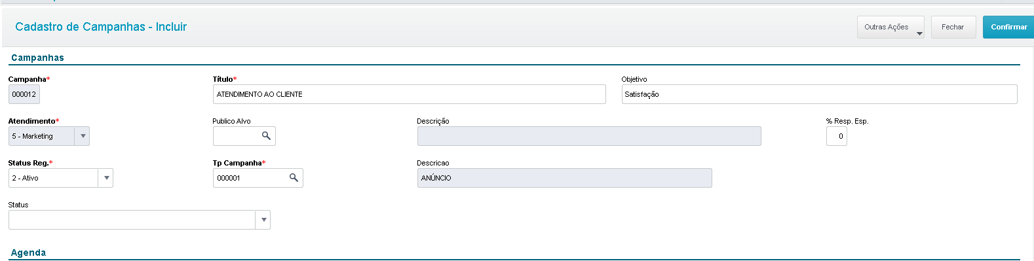
Marketing
Campanha
Este cadastro tem por finalidade estruturar as campanhas e informar quais são os scripts dinâmicos e eventos que podem ser utilizados para a execução junto ao cliente.
Seu objetivo é informar os recursos que serão utilizados na criação de uma campanha, como:
Scripts - serão disponibilizados no atendimento. Ex: Pesquisa de satisfação.
Eventos - caso a divulgação da campanha seja feita através de um evento.
Produtos - caso a campanha faça a divulgação de produtos.

Slide 29
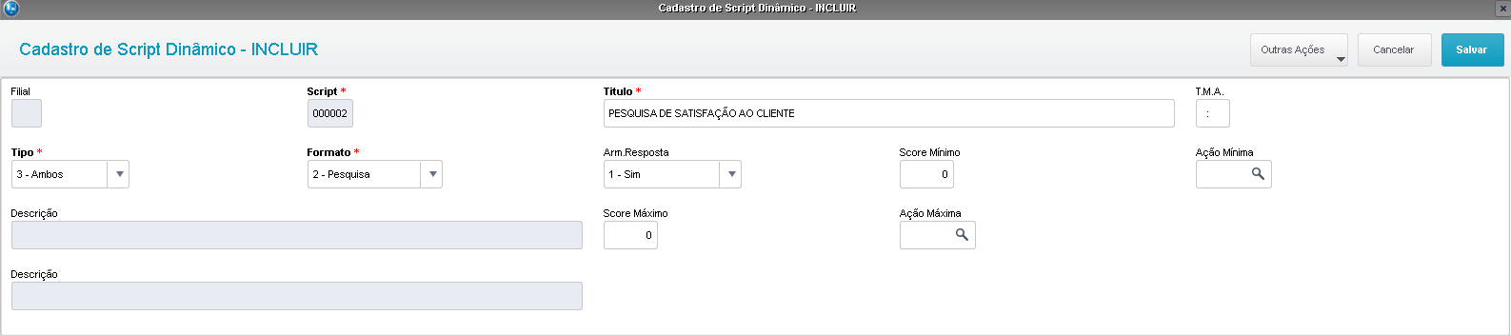
Marketing
Scripts Dinâmicos
O cadastro de scripts dinâmicos tem por finalidade elaborar a estrutura de perguntas e respostas a serem executadas no momento do atendimento.
O script dinâmico pode ser elaborado utilizando dois formatos:
Script de Atendimento
Script de Pesquisa

Slide 30
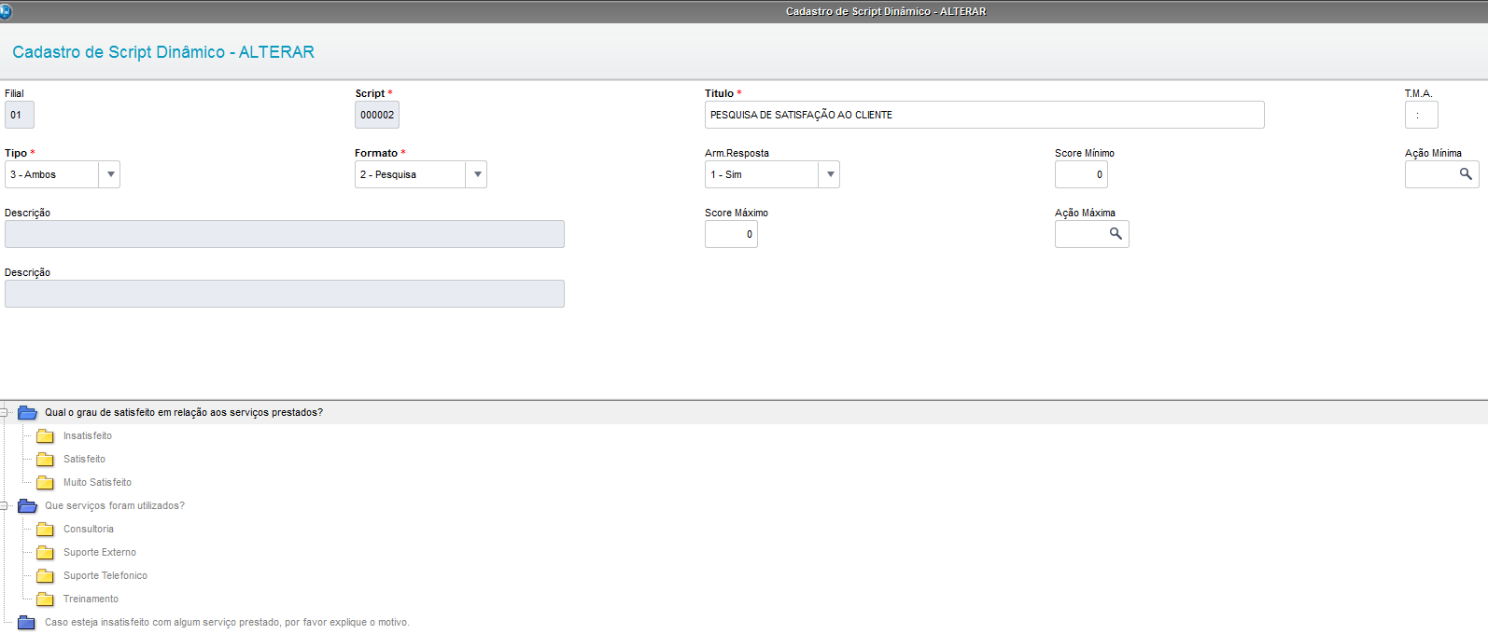
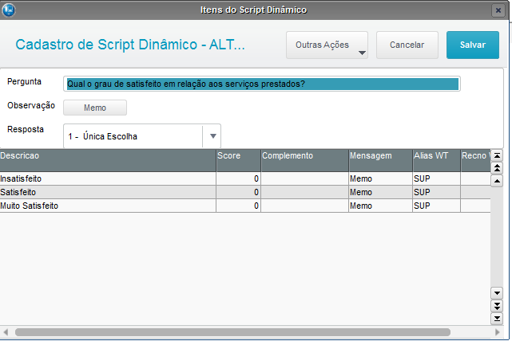
Marketing
Script de Pesquisa
Scripts Dinâmicos
No formato de pesquisa, a estrutura é elaborada em sequência, em que todas as perguntas serão executadas independentemente da resposta dada pelo cliente.
Neste formato, as respostas podem ou não ser exclusivas, dependendo do tipo de resposta escolhido.
Existem três tipos de respostas para este formato:
• Única escolha - só pode ser selecionada uma resposta por pergunta.
• Múltipla escolha - pode ser selecionada mais de uma resposta por pergunta.
• Dissertativa: a resposta é livre.

Slide 31
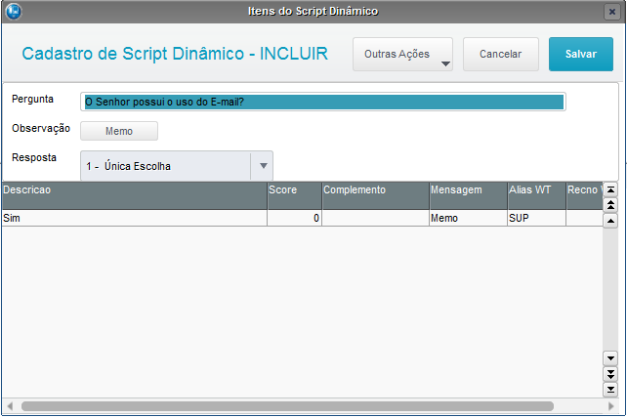
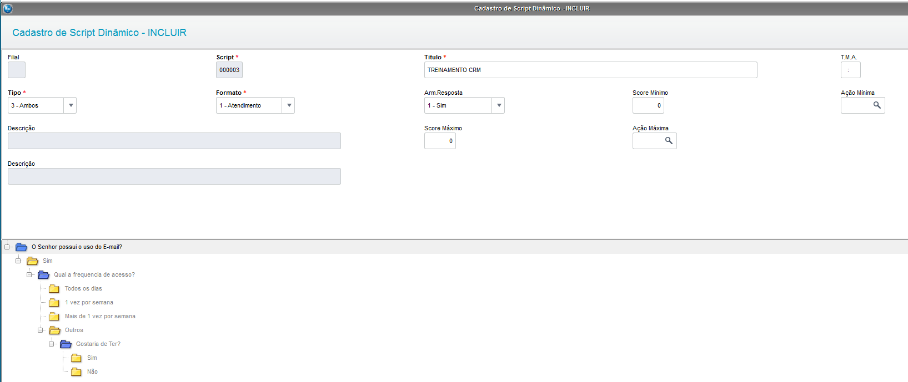
Marketing
Script de Atendimento
Scripts Dinâmicos
No formato de atendimento, a estrutura é elaborada em forma de árvore, em que uma resposta pode gerar uma nova pergunta, no entanto, a resposta de cada pergunta é exclusiva.

Slide 32
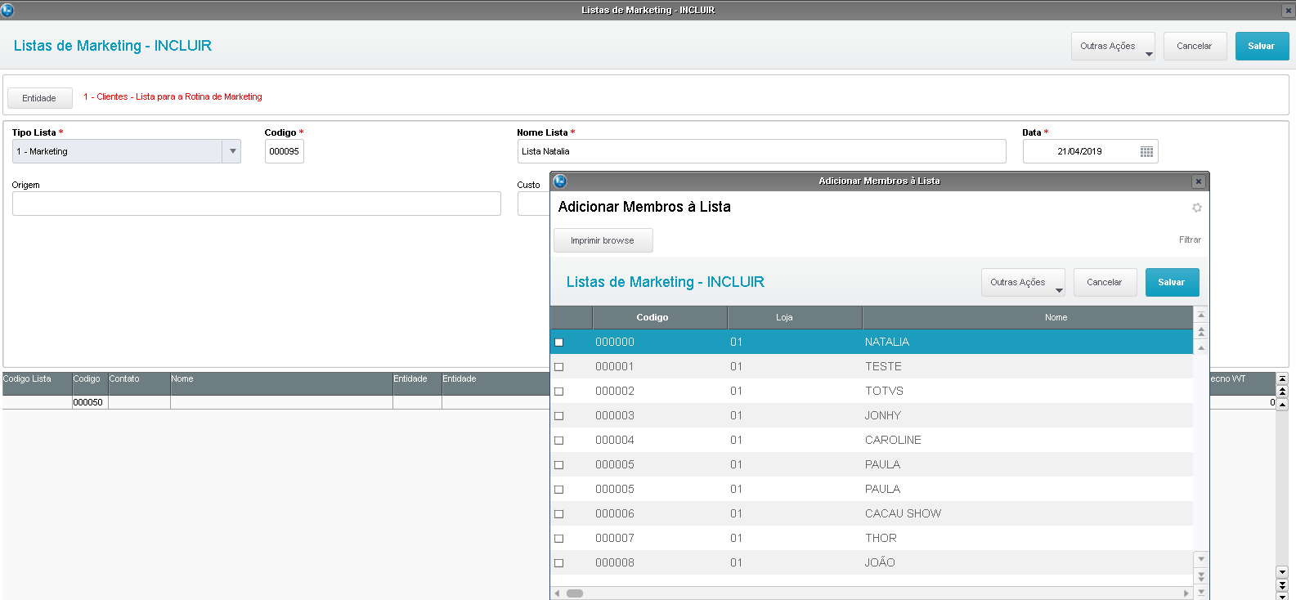
Marketing
Lista de Marketing
A rotina possibilita a criação de listas com registros de outras entidades e não somente com os registros da entidade Contatos. Por meio desta funcionalidade, é possível definir a origem da lista, consultar a data da última atualização e relacionar a entidade à lista de contatos, que também pode ser um suspect, um prospect ou um cliente.
No CRM, a descrição da funcionalidade que permite a criação de listas é Lista de Marketing.
Ao gerar uma nova lista, é necessário informar a entidade, assim os contatos serão adicionados manualmente.

Slide 33
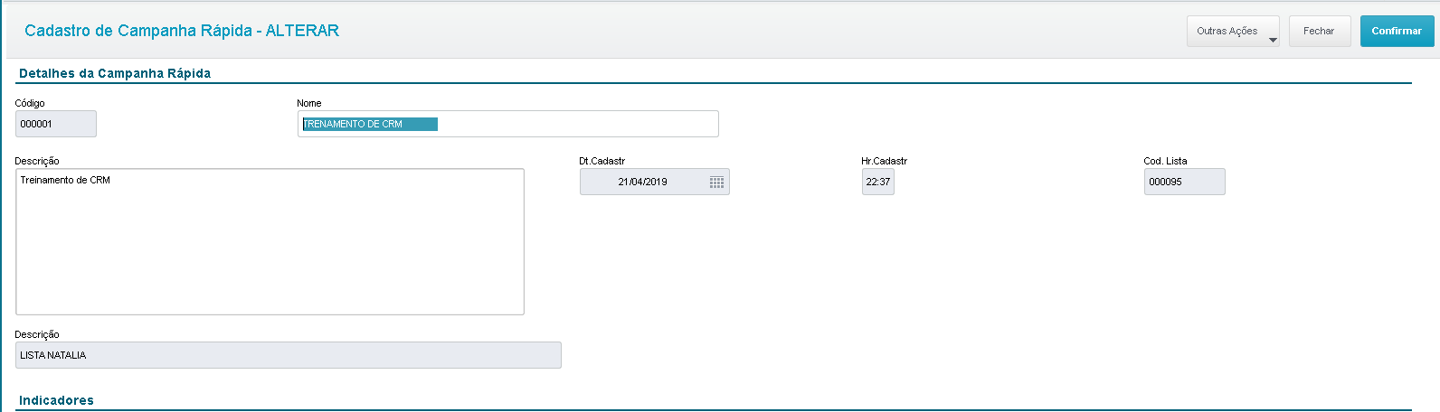
Marketing
Campanha Rápida
Elas permitem um relacionamento eficaz perante as prospecções e clientes por meio da criação de tarefas de acompanhamento, agendamentos de visitas e até mesmo envio de e-mail sobre seus produtos, serviços, eventos ou campanhas de marketing. Estas ações são chamadas de Campanhas Rápidas.
A Campanha Rápida permite a geração de atividades como Tarefa, Compromisso ou E-mail.
Procedimento:
1.Para criar uma Campanha Rápida, é necessário possuir cadastros de Suspects, Prospects, Clientes, Contatos e Listas de Marketing.
2.Em Atualizações\ Marketing\ Listas de Marketing, selecione uma lista e clique em Ações relacionadas\ Campanhas Rápidas.
Importante: Os e-mails serão enviados para os membros da campanha, desde que o campo e-mail esteja preenchido no cadastro do contato.

Slide 34
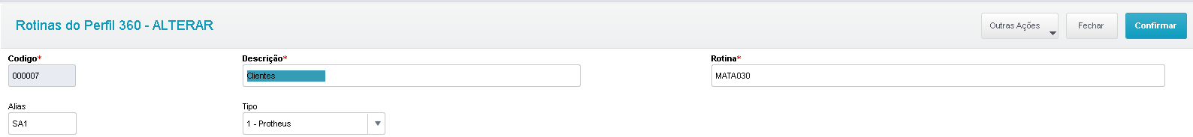
Rotinas do Perfil 360
Rotinas do Perfil 360
O Perfil 360 é uma funcionalidade que visa obter todas as interações de uma determinada conta, concentradas em um único local, por meio da captura de dados dos variados pontos de interação da conta com outras entidades, processos e ações dentro de uma empresa.
O objetivo principal desta rotina é fornecer uma visão completa da conta através do agrupamento de dados dos vários pontos de contato com um cliente ou prospect. Assim, proporcionará acesso rápido às informações relacionadas à conta, com a intenção de facilitar as decisões de negócio e estreitar o relacionamento através de uma visão completa da situação da conta.
O Perfil 360 concentra todas as rotinas relacionadas à conta, subdivididas em contextos.
Importante
A definição dos privilégios determinará se o usuário terá permissão para Incluir, Alterar ou Excluir uma rotina que aparece no menu carregado pelo sistema, ao acessar a opção Rotinas do Perfil 360.

Slide 35
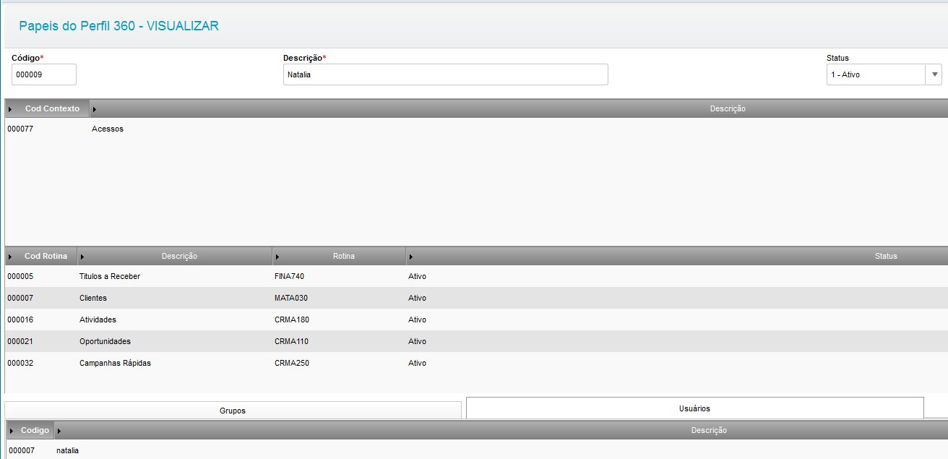
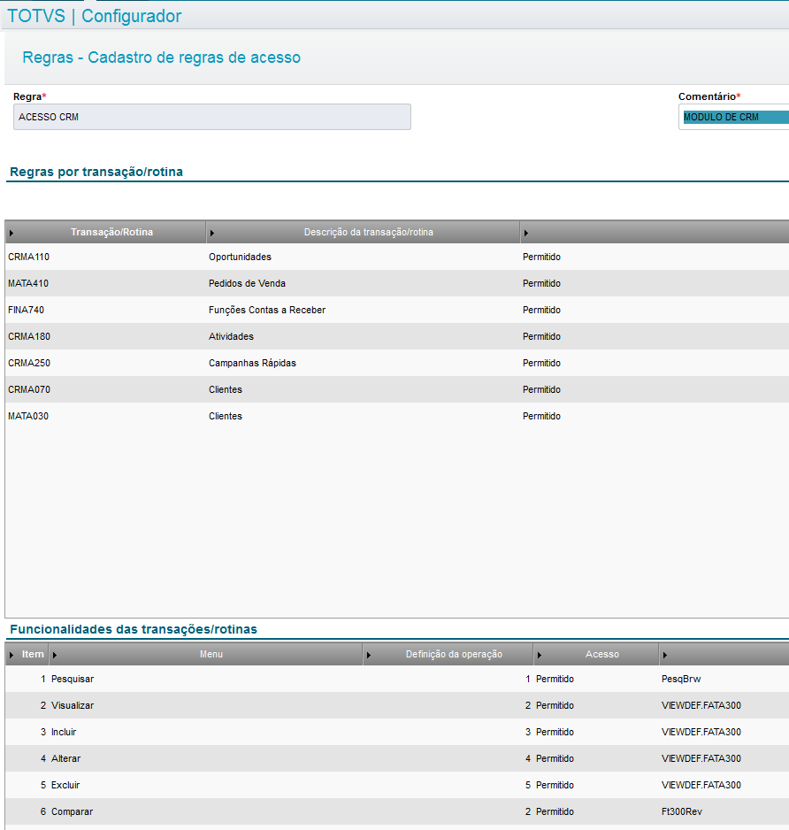
Rotinas do Perfil 360
Papeis de Usuários
Para garantir a segurança da informação e a confidencialidade dos dados, foi criado um mecanismo de configuração de papéis que determina a quais entidades o usuário que utilizar a funcionalidade poderá ter acesso.
A definição de papéis é realizada por meio de uma tela de cadastro que relaciona os contextos e as rotinas ao grupo de usuários do Protheus ou aos usuários específicos, de acordo com o seu perfil de acesso. Por exemplo: Se o grupo de usuários for de vendas, será possível criar um papel específico para este grupo, liberando acesso às rotinas a que o grupo possui permissão.

Slide 36
Suporte Serviços /CRM
/totvs
Segmento Backofice
@totvs
blog.totvs.com
company/totvs
Obrigada ;)
fluig.com

